Slide 1

ŠVÉDSKO
Název školy: Základní škola Karla Klíče Hostinné
Autor: Mgr. Simona Stránská
Název: VY_32_INOVACE_12_A_11_Švédsko
Téma: Vlastivěda - Evropa
Číslo projektu: CZ.1.07/1.4.00/21.2131

Slide 2
Autor | Mgr. Simona Stránská
Vytvořeno dne | 18. května 2012
Odpilotováno dne | 22. Května 2012 | ve třídě | IV. B
Vzdělávací oblast | Člověk a jeho svět
Vzdělávací obor | Člověk a jeho svět
Tematický okruh | Evropa
Téma | Švédsko
Klíčová slova | Království, poloha, povrch, Skandinávský poloostrov, vodstvo, zemědělství, průmysl, město, norek.

Slide 3
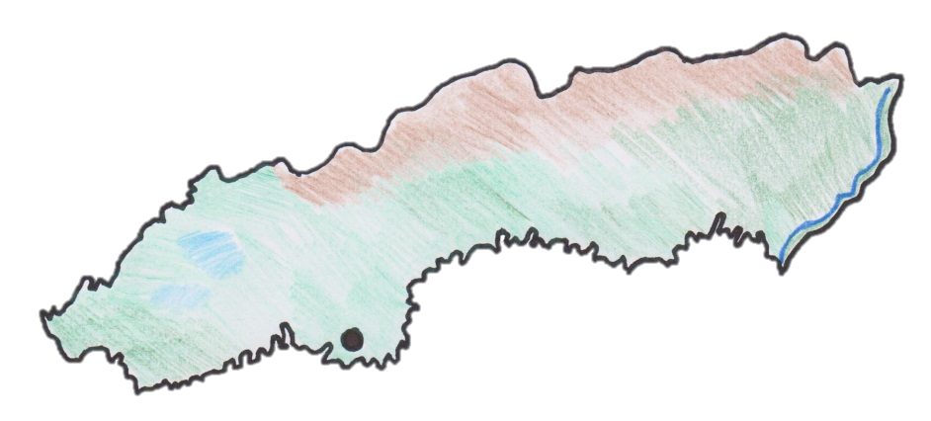
ŠVÉDSKÉ KRÁLOVSTVÍ
Hlavní město: Stockholm
Počet obyvatel: 9 milionů
Rozloha: 449 964 km²
Úřední jazyk: švédština
- je členem Evropské unie
Torne
Skandinávské pohoří
Stockholm

Slide 4
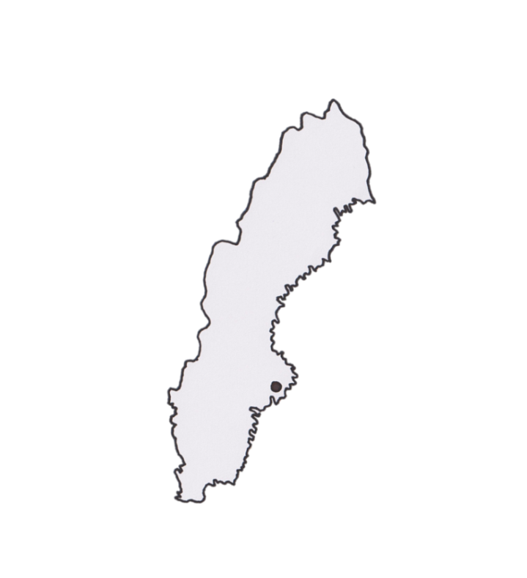
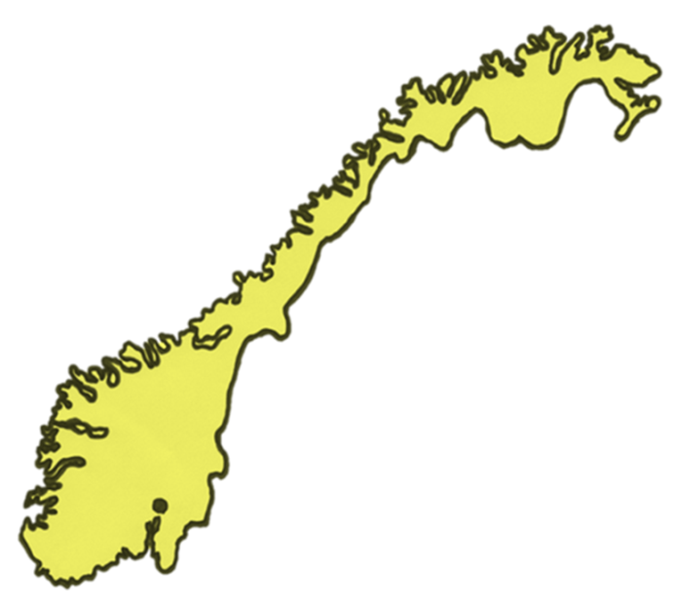
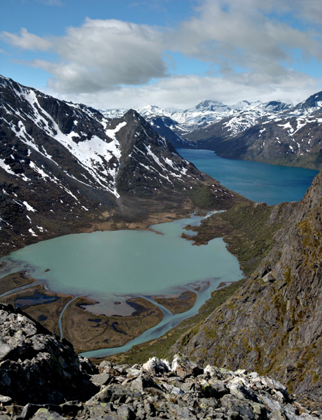
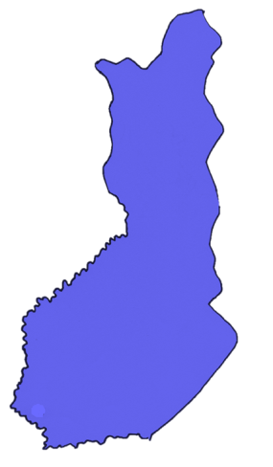
POLOHA A POVRCH
POLOHA
POVRCH
leží na Skandinávském poloostrově
severská země
ostrovy: Gotland a Öland
SOUSEDNÍ STÁTY:
A . Norsko
B . Finsko
Skandinávské pohoří
28 národních parků
A
B
Baltské moře

Slide 5
VODSTVO
záliv
Botnický
moře
jezera
Baltské
Vättern
Mälaren
Vänern
řeka
Torne

Slide 6
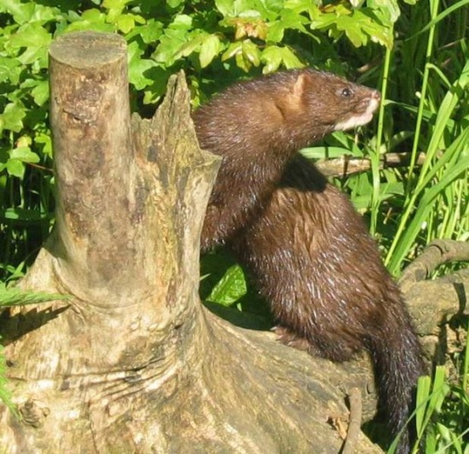
PRŮMYSL A ZEMĚDĚLSTVÍ
PRŮMYSL
ZEMĚDĚLSTVÍ
dřevozpracující
papírenský
těžební
přírodní zdroje
voda
dřevo
železná ruda
ječmen
oves
brambory
cukrová řepa
chov
skotu
vepřů
ovcí
norků
lišek
rybolov

Slide 7
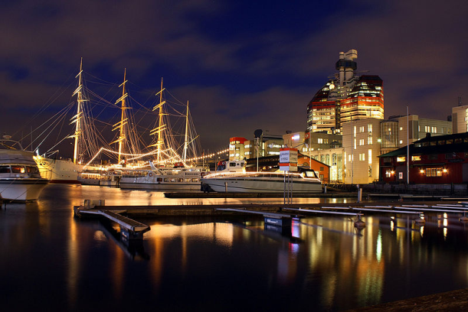
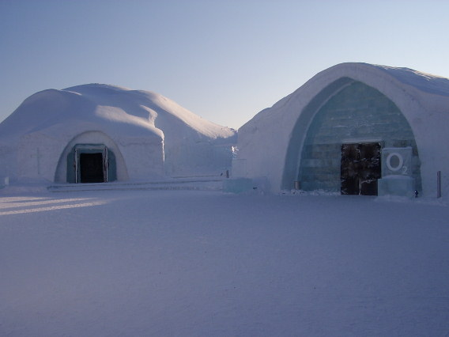
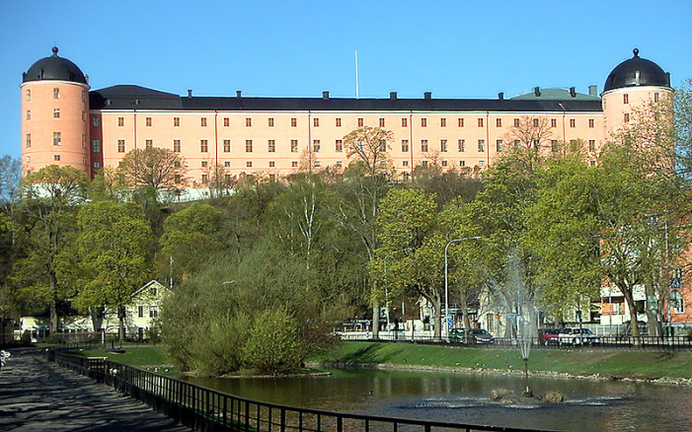
MĚSTA
Stockholm - hlavní město
letiště
vyhlašování Nobelových cen
Velká synagoga
Göteborg - přístav
Malmö - hrad Malmöhus
stavba lodí
Světová námořní univerzita
Kiruna - ledový hotel
Uppsala - hrad Uppsala

Slide 8
SPRÁVNĚ ODPOVĚZTE
Které země sousedí se Švédskem?
…………………………………………………………….
Na jakém poloostrově se nachází?
………………………………………………………………..
Ve kterém městě se vyhlašuje Nobelova Cena?
…………………………………………………………..
Čím je známé město Göteborg?
………………………………………………………….
Jaké je hlavní město Švédska?
………………………………………………………………

Slide 9
ANOTACE
Prezentací se žáci seznamují se Švédským královstvím. 1) Výkladový materiál doplňující k učebnici Místo kde žijeme Učebnice pro 4. a 5. ročník základní školy RNDr. Irena Smolová, Ph.D., Doc. RNDr. Zdeněk Szczyrba, Ph.D. Vydal Prodos spol. s r. o., pedagogické nakladatelství Výroba: Prodos 2008 ISBN 978-80-7230-221-5 2) Procvičování - otázky

Slide 10
POUŽITÉ ZDROJE
Vlastní zdroje. http://cs.wikipedia.org/wiki/Soubor:Europ%C3%A4ischer_Nerz.jpg http://cs.wikipedia.org/wiki/Soubor:Lilla_Bommen_in_Gothenburg.jpg http://cs.wikipedia.org/wiki/Soubor:Ledhotel.jpg http://cs.wikipedia.org/wiki/Soubor:Uppsala_slott-2.jpg http://cs.wikipedia.org/wiki/Skandin%C3%A1vsk%C3%A9_poho%C5%99%C3%AD Prezentace obsahuje animace.

